Slide 1
Κινητικές διαταραχές.

Slide 2
Συμμετέχοντες/-ουσες
Προηγούμενη επαφή
Πτυχή της επικοινωνίας που θεωρήσατε πρόκληση
Συναισθήματα
Εντυπώσεις

Slide 3
Κινητικές διαταραχές
Ευρεία και ποικιλόμορφη ομάδα κινητικών δυσκολιών:
Διαταραχές της αδρής και λεπτής κινητικότητας και της ισορροπίας του σώματος, οι οποίες εμποδίζουν την καθημερινή λειτουργία
ήπια κινητική δυσκινησία
πολύ σοβαρές διαταραχές της κίνησης και της στάσης του σώματος οι οποίες απαιτούν τη συνεχή βοήθεια και φροντίδα για το άτομο

Slide 4
Κατηγοριοποίηση
Οι κινητικές διαταραχές χωρίζονται σε τέσσερις κατηγορίες ανάλογα με την αιτία της διαταραχής
Διαταραχές του κινητικού συστήματος
Διαταραχές του κεντρικού νευρικού συστήματος
Διαταραχές του περιφερειακού νευρικού συστήματος
Χρόνια νοσήματα
Οι κατηγορίες είναι οι εξής:

Slide 5
Διαταραχές του κινητικού συστήματος
Το κινητικό σύστημα είναι ένα οργανικό σύστημα που μας δίνει την ικανότητα να κινούμε το σώμα μας.
Οστά: ένα παθητικό συστατικό του σώματος, διαμορφώνουν το σωματότυπο μας
Μύες: ενεργό συστατικό, κινητικότητα του σώματος
Αρθρώσεις: συνδέσεις μεταξύ των οστών, ευελιξία

Slide 6
Διαταραχές του κινητικού συστήματος
Η εικόνα απεικονίζει το κινητικό σύστημα, με οστά και αρθρώσεις στα αριστερά και μύες στα δεξιά.

Slide 7
Διαταραχές του κινητικού συστήματος
Συγγενείς δυσπλασίες
Γενικές παθήσεις του σκελετού
Φλεγμονές
Παραμορφώσεις της σπονδυλικής στήλης
Προοδευτικές μυϊκές δυστροφίες
Οι διαταραχές του κινητικού συστήματος περιλαμβάνουν τα εξής:

Slide 8
Διαταραχές του κεντρικού νευρικού συστήματος
Παρεγκεφαλίδα: κάτω από τον εγκέφαλο, έλεγχος της κίνησης.
Νωτιαίος βολβός (προμήκης μυελός): συνδέει τον εγκέφαλο και τον νωτιαίο μυελό, τα ζωτικής σημασίας αντανακλαστικά (κέντρα αναπνοής και πίεσης του αίματος.)
Νωτιαίος μυελός : σε όλο το μήκος της σπονδυλικής στήλης, επιτρέπει τον σχηματισμό απλών κινήσεων
Κεντρικό νευρικό σύστημα:
Ο εγκέφαλος: κύριος εγκέφαλος, παρεγκεφαλίδα, νωτιαίο βολβό (προμήκης μυελός), νωτιαίος μυελός
Εγκέφαλος: το μεγαλύτερο τμήμα του εγκεφάλου, καλύπτεται από τον εγκεφαλικό φλοιό, δύο ημισφαίρια

Slide 9
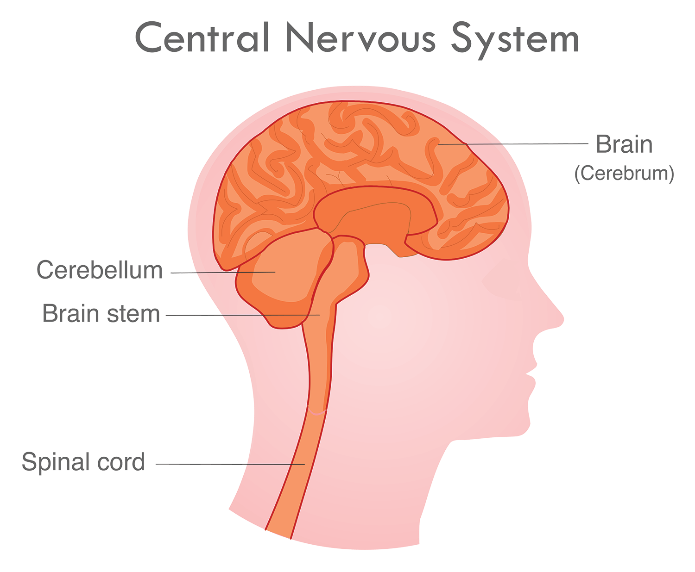
Διαταραχές του κεντρικού νευρικού συστήματος
Η εικόνα απεικονίζει τα μέρη του κεντρικού νευρικού συστήματος

Slide 10
Διαταραχές του κεντρικού νευρικού συστήματος
Οι διαταραχές του κεντρικού νευρικού συστήματος περιλαμβάνουν τα εξής:
Εγκεφαλίτιδα,
κρανιοεγκεφαλική κάκωση,
παιδική πολιομυελίτιδα,
σκλήρυνση κατά πλάκας,
όγκοι του εγκεφάλου,
εγκεφαλική παράλυση,
εγκεφαλικό επεισόδιο
Οι διαταραχές:
είναι αποτέλεσμα ασθένειας ή τραυματισμού
εξαρτώνται από τον χρόνο εμφάνισης, το σημείο εμφάνισης και την έκταση της πρωτοπαθούς νόσου ή του τραυματισμού.

Slide 11
Διαταραχές του κεντρικού νευρικού συστήματος
Εγκεφαλική παράλυση: είναι ένας όρος-ομπρέλα για διάφορες διαταραχές που επηρεάζουν την ικανότητα ενός ατόμου να κινείται και να διατηρεί την ισορροπία και τη στάση του σώματος.
→ Αναπτυξιακές δυσκολίες
→ Πάθηση και όχι ασθένεια
→ Μη προοδευτική διαταραχή (δεν μπορεί να χειροτερέψει)

Slide 12
Διαταραχές του κεντρικού νευρικού συστήματος
Σπαστική
Χορειοαθετωσική
Αταξική
Μικτή

Slide 13
Διαταραχές του περιφερικού νευρικού συστήματος
Το περιφερικό νευρικό σύστημα αποτελείται από τα νεύρα και τα γάγγλια που συνδέουν το ΚΝΣ με το υπόλοιπο σώμα
Νεύρα: μακριές προεκβολές νευρικών κυττάρων
Γάγγλια: συστάδες νευρικών κυττάρων.

Slide 14
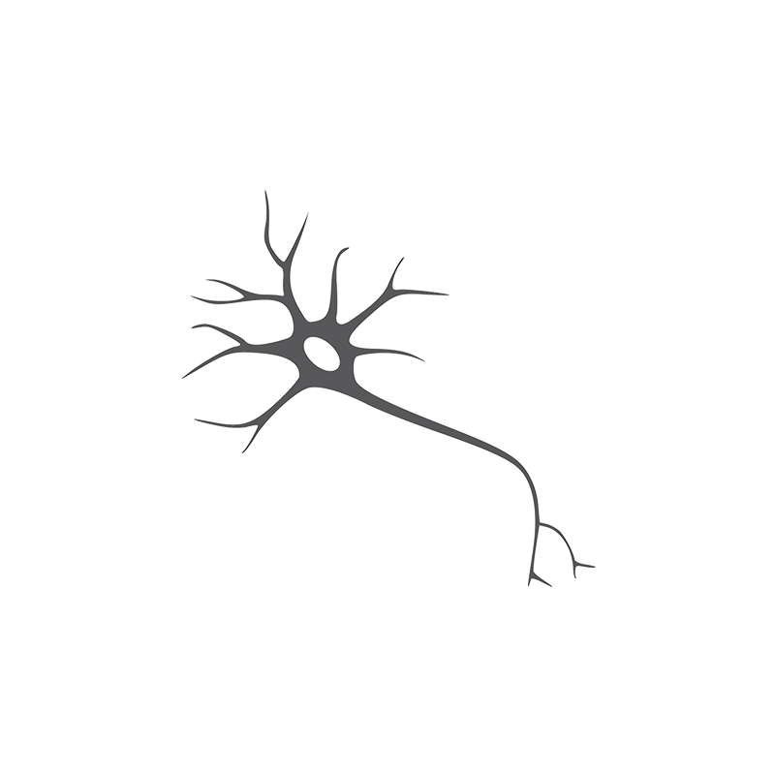
Διαταραχές του περιφερικού νευρικού συστήματος
Απεικόνιση ενός νεύρου (αριστερά) και του περιφερειακού νευρικού συστήματος (δεξιά)

Slide 15
Διαταραχές του περιφερικού νευρικού συστήματος
Ορισμένα παραδείγματα διαταραχών του περιφερικού νευρικού συστήματος είναι:
Διαταραχές:
Αποτέλεσμα ασθενειών ή τραυματισμού
Εξαρτώνται από το σημείο και τον χρόνο εμφάνισης της διαταραχής
Δισκοκήλη
Αμυοτροφική πλευρική σκλήρυνση (ALS)
Σύνδρομο Γκιλαίν-Μπαρέ

Slide 16
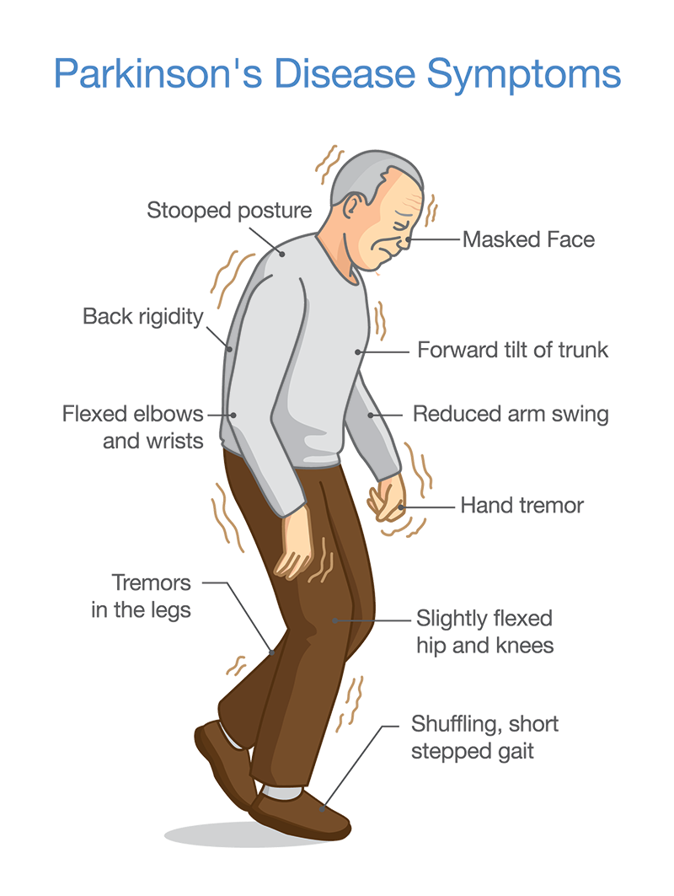
Χρόνιες ασθένειες
Οι χρόνιες ασθένειες είναι μόνιμου χαρακτήρα ασθένειες που απαιτούν μακροχρόνια θεραπεία.
Παράπλευρες επιδράσεις στο κινητικό σύστημα

Slide 17
Χρόνιες ασθένειες
Νόσος του Πάρκινσον
Σχιζοφρένεια
Σύνδρομο Τουρέτ
Διαβήτης
Καρδιαγγειακές παθήσεις
Ασθένειες του αναπνευστικού συστήματος
Εξαρτώνται από το σημείο και το χρόνο εμφάνισης της διαταραχής.

Slide 18
Κυριότερες δυσκολίες
Οι σοβαρότερες συνέπειες των κινητικών δυσκολιών εκδηλώνονται κατά τη μετακίνηση εντός ενός συγκεκριμένου περιβάλλοντος.
→ Εξαρτάται από τον τύπο και τη σοβαρότητα της διαταραχής
→ από την ηλικία κατά την οποία αυτή εμφανίστηκε

Slide 19
Κυριότερες δυσκολίες
Όσο αυξάνεται ο βαθμός διαταραχής τόσο μειώνεται η ανεξαρτησία- απογοήτευση
Περιορισμένη δυνατότητα για κοινωνικοποίηση
Γρήγορη προσαρμογή έναντι ενός τραυματικού γεγονότος
Ορατότητα της αναπηρίας
Οι κινητικές δεξιότητες έχουν σημαντικές επιπτώσεις στην καθημερινή ζωή
Οι σημαντικότερες συνέπειες της κινητικής εξασθένησης σχετίζονται με τον βαθμό ανεξαρτησίας ενός ατόμου όσον αφορά την κινητικότητά του

Slide 20
ότι η παρουσία κινητικών δυσκολιών δεν συνεπάγεται απαραιτήτως συναισθηματικές διαταραχές

Slide 21
Προτάσεις για μια πιο αποτελεσματική επικοινωνία:
Εκφράστε με σαφήνεια την επιθυμία σας να προσφέρετε βοήθεια
Ζητήστε άμεσα οδηγίες για να καταλάβετε για ποιον λόγο και τι είδους βοήθεια θέλει το άτομο
Μοιραστείτε ελεύθερα την έλλειψη εμπειρίας/γνώσης σας
Εκπαιδευτικό περιεχόμενο

Slide 22
Ζητήστε διευκρινίσεις σχετικά με τυχόν αμφιβολίες που ίσως έχετε
Ζητήστε ανατροφοδότηση για να διαπιστώσετε αν ενεργείτε σωστά
Αποφύγετε να είστε υπερβολικά ευχάριστοι/-ες , αντίθετα προσφέρετε βοήθεια για τα πραγματικά εμπόδια που προκαλούνται από την αρχική διάγνωση
Να δείχνετε την ίδια ευαισθησία ως προς τις δυσκολίες με το άτομο

Slide 23
Προσαρμογές
Οργανωτικές προσαρμογές:
Δυνατότητα να παρακολουθήσουν τη διαδικασία επιμόρφωσης χωρίς να καταβάλλουν ιδιαίτερη σωματική προσπάθεια
Παροχή του υλικού σε ψηφιακή μορφή
Διαθεσιμότητα του προγράμματος και online
Οργανωτικές προσαρμογές
Χωρικές προσαρμογές
Τεχνικές προσαρμογές

Slide 24
Χωρικές προσαρμογές:
Τεχνικές προσαρμογές:
Οι αίθουσες όπου θα διεξαχθεί η διδασκαλία να είναι εύκολα προσβάσιμες
Φροντίστε να τον βοηθάτε
Ειδικά προσαρμοσμένη τουαλέτα
Επιτρέψτε τους να επιλέξουν τη θέση που επιθυμούν στην αίθουσα
Καλός φωτισμός, καθαρός αέρας
Σε συνεννόηση με τον συμμετέχοντα

Slide 25
Μέθοδοι και τεχνικές διδασκαλίας
Μέθοδος επεξήγησης​:
No accommodation is required
Μέθοδος επεξήγησης​
Μέθοδος ​επίδειξης
Μέθοδος καθοδηγούμενης διδασκαλίας
Μέθοδος ​επίδειξης:
Σε συνεννόηση με τους συμμετέχοντες
Μέθοδος καθοδηγούμενης διδασκαλίας:
Σε συνεννόηση με τους
συμμετέχοντες

Slide 26
Συμμετέχοντες/-ουσες
Μικρές ομάδες
Κάθε ομάδα πρέπει να επιλέξει μια συγκεκριμένη ασθένεια που ανήκει στις κινητικές διαταραχές
Διαβάστε για την επιλεγμένη ασθένεια
Παρουσιάστε τις πληροφορίες που συνέλλεξαν οι άλλες ομάδες
Συζητήστε πως η ασθένεια μπορεί να επηρεάσει τη ζωή ενός πάσχοντος ατόμου

Slide 28
Προσάρτημα: Ασκήσεις εργαστηρίου
Προαπαιτούμενα: Πολλά προσβάσιμα αντικείμενα, ανεξαρτήτως σχήματος και σκοπού, τοποθετημένα σε μια επιφάνεια (τραπέζι, δάπεδο), 2 ομάδες με τον ίδιο αριθμό μελών
“Κάν' το να δουλέψει φιλαράκι”

Slide 29
Οδηγίες: Τοποθετήστε τα αντικείμενα σε μια επίπεδη επιφάνεια. Προετοιμάστε τον χώρο (μια άλλη επίπεδη επιφάνεια στην άλλη πλευρά της αίθουσας). Σχηματίστε δύο ομάδες ατόμων και τοποθετήστε τις σε απόσταση αναπνοής από τα διατεταγμένα αντικείμενα. Η μία ομάδα ατόμων θα έχει ακινητοποιημένο το κυρίαρχο χέρι τους. Η άλλη ομάδα ατόμων θα έχει ακινητοποιημένο το κυρίαρχο πόδι τους.
Η αποστολή και των δύο ομάδων είναι να μεταφέρουν όσο το δυνατόν περισσότερα αντικείμενα από τη μία πλευρά του δωματίου στην άλλη.

Slide 30
Σκοπός της άσκησης: Οι προκλήσεις της ζωής που αντιμετωπίζουν τα άτομα με κινητικές δυσκολίες δεν διαφέρουν από εκείνες που αντιμετωπίζουν τα άτομα χωρίς κινητικές δυσκολίες. Η διαφορά μεταξύ τους έγκειται μόνο στον τρόπο με τον οποίο εκτελούν ορισμένες εργασίες. Όταν υπάρχει ανάγκη, «δανείστε» τους το χέρι ή το πόδι σας.

Slide 31
Προσάρτημα: Ασκήσεις εργαστηρίου
Προαπαιτούμενα: δύο άτομα
Οδηγίες: Σε ένα άτομο ανατίθεται η εκτέλεση μιας ενέργειας (να πιει ένα ποτήρι νερό, να διαβάσει ένα κείμενο, να γράψει σε χαρτί με στιλό ή να γράψει ένα κείμενο στον υπολογιστή κ.λπ.).
“Κόφ’το”

Slide 32
Σε ένα άλλο άτομο ανατίθεται η αποστολή να διαταράξει σωματικά το άτομο που εκτελεί τη δραστηριότητα (σπρώχνοντάς το, γαργαλώντας το, παρεμποδίζοντας την οπτική του, πιάνοντας ένα μέρος του σώματός του, σκουντώντας το κ.λπ.)
Σκοπός της άσκησης: Τα ποικίλα συμπτώματα που συνοδεύουν τις κινητικές διαταραχές είναι συχνά απρόβλεπτα και πολύ ενοχλητικά.
Η επιτυχής ολοκλήρωση μιας δραστηριότητας περιορίζεται συχνά από την αδυναμία ελέγχου των κινήσεων του ατόμου. Τέτοιες καταστάσεις αποτελούν καθημερινή ρουτίνα για τα άτομα αυτά. Μην τους δίνετε μεγαλύτερη προσοχή από όση τους δίνουν τα ίδια τα άτομα.

